Slide 1

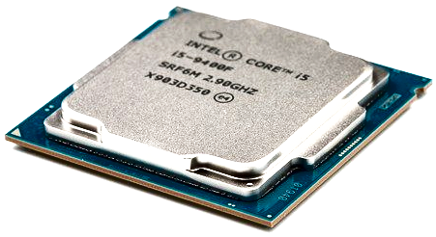
Kernel
Userland
Bibliotheken
Systemdienste
Anwendungen
Variable Daten
Benutzerdaten

